Slide 1
Всеукраїнський конкурс юних дослідників «Історик Юніор»
Тема проекту: «Гілюк Іван Васильович – фундатор краєзнавчого руху села Долішній Шепіт»
Роботу виконав:
Корпан Василь Володимирович
Учень 10 класу
Керівник:
Гілюк Галина Іванівна
2017

Slide 2
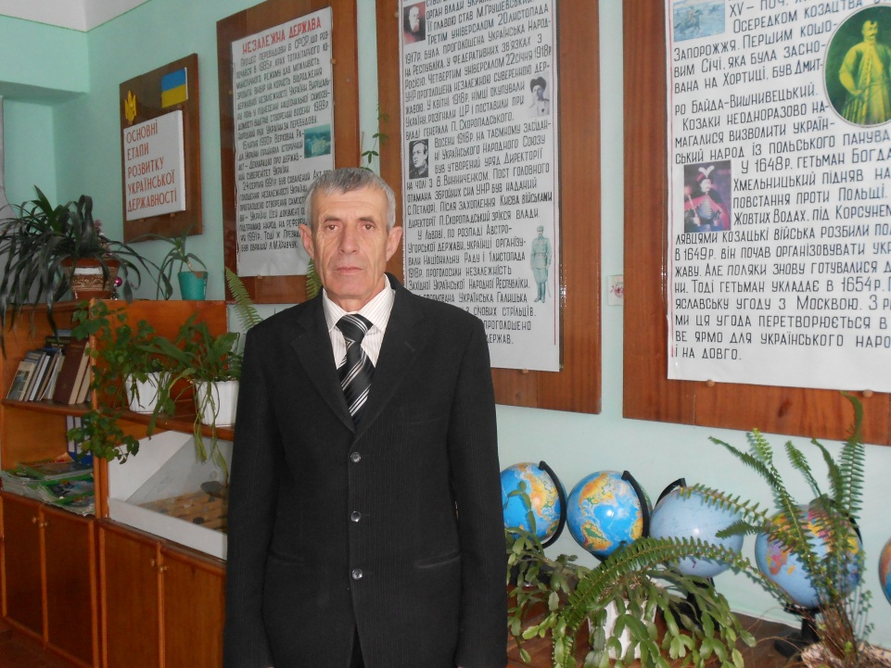
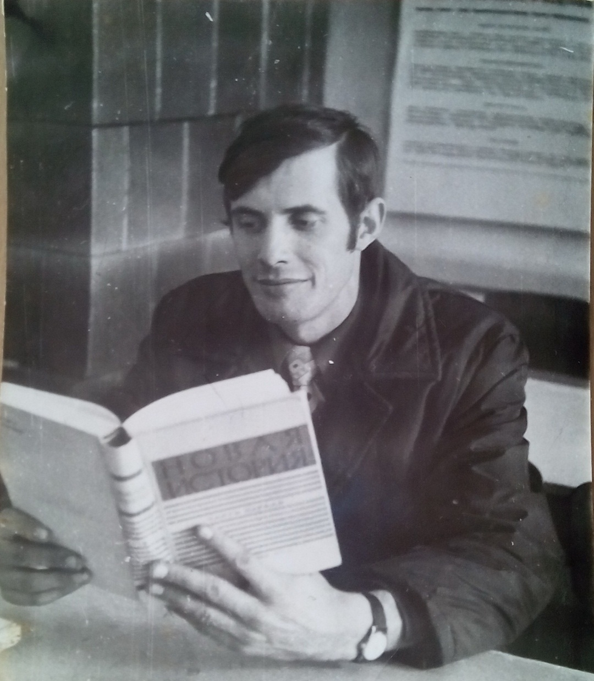
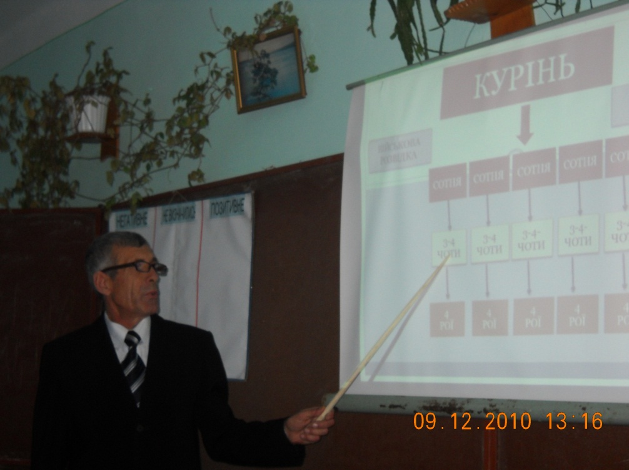
Гілюк Іван Васильович – фундатор краєзнавчого руху села Долішній Шепіт.

Slide 3
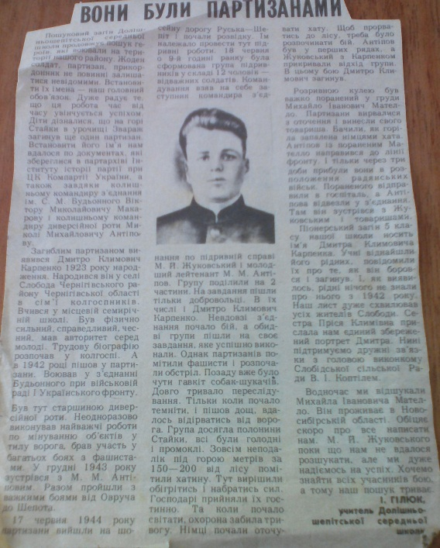
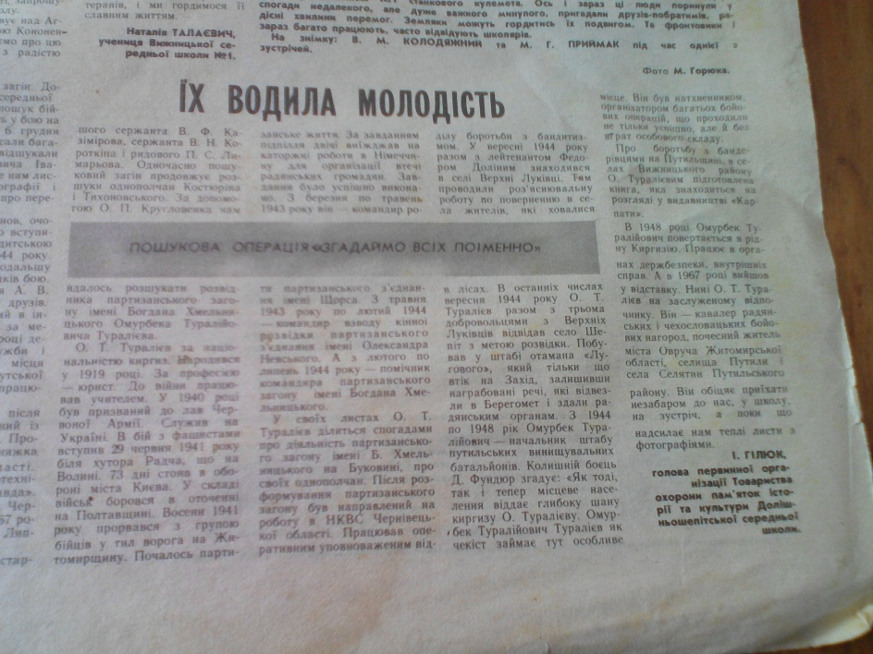
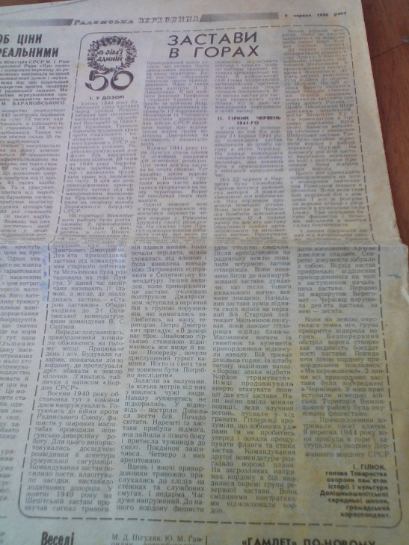
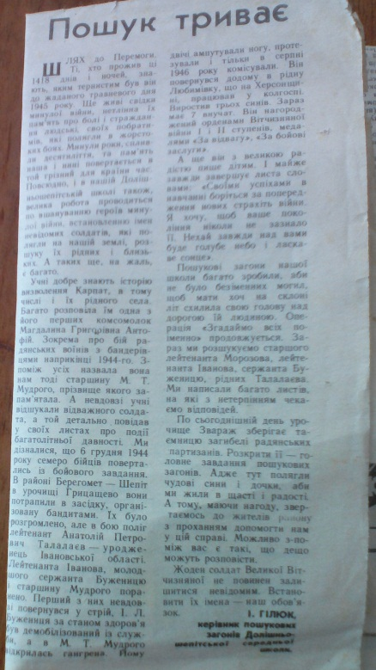
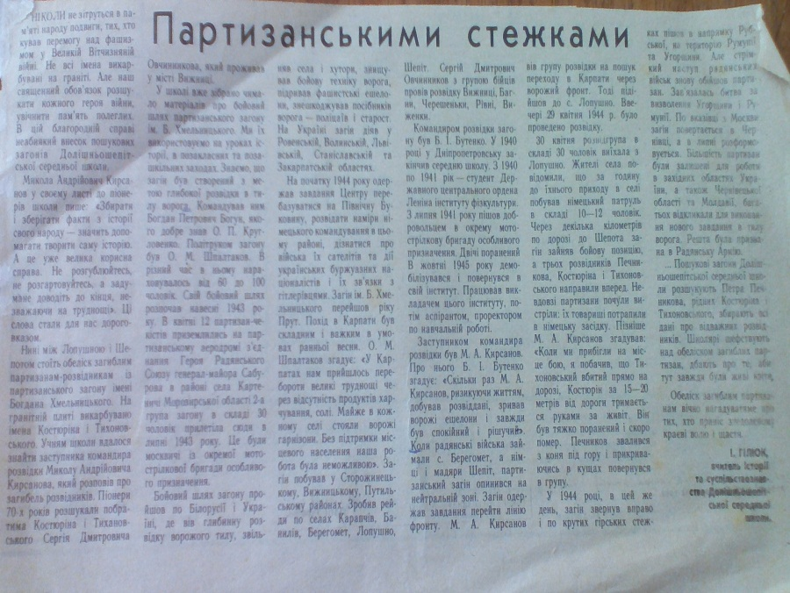
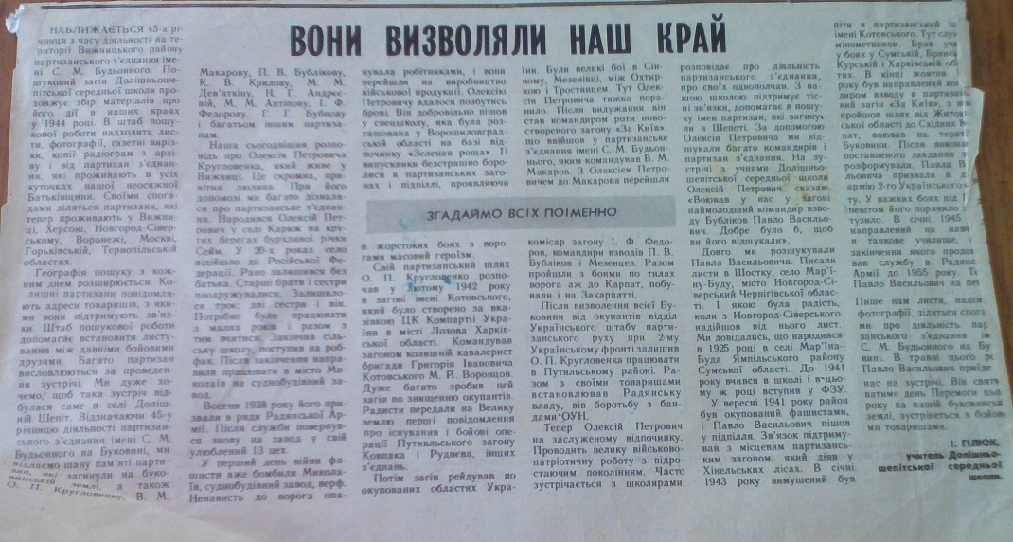
Друкував на протязі 30–и років матеріали своїх досліджень в крайових виданнях

Slide 4
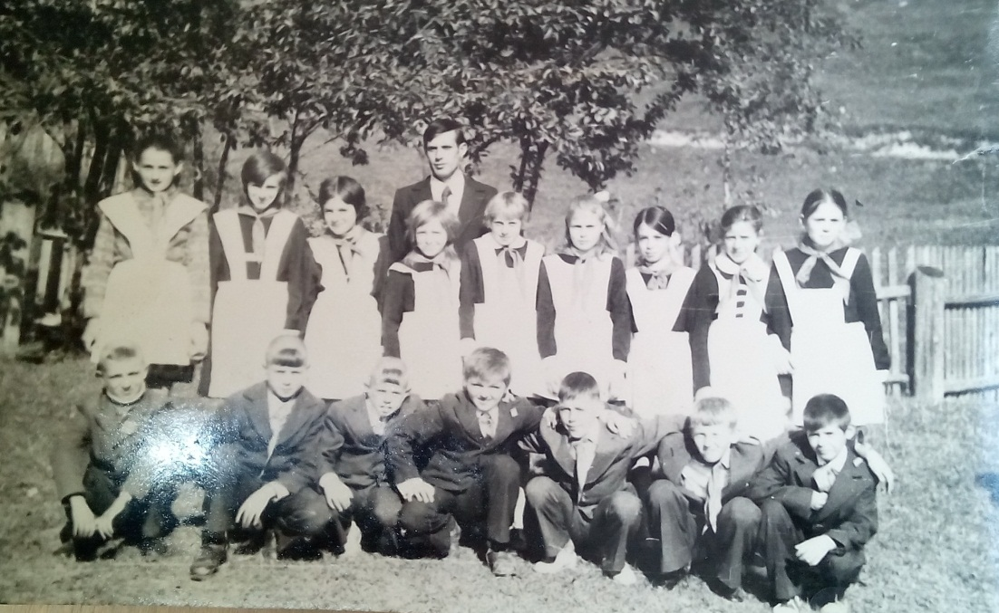
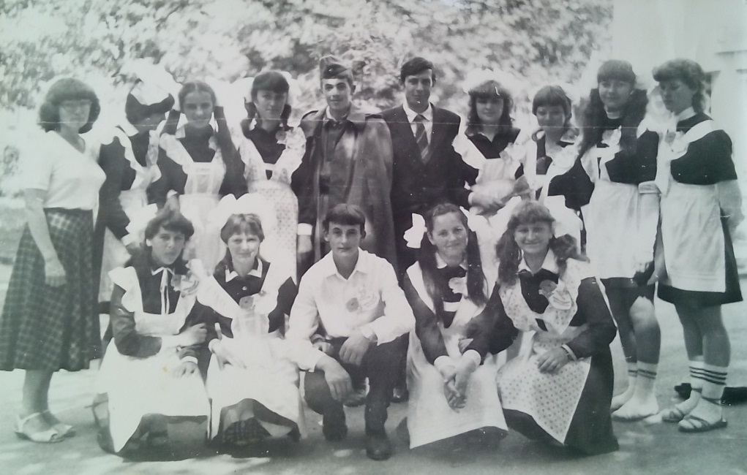
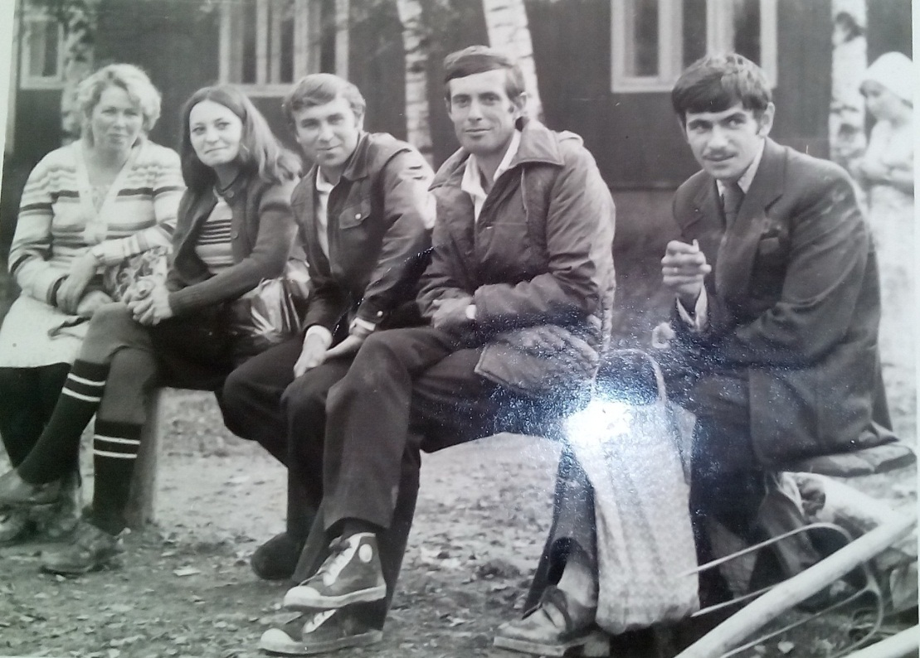
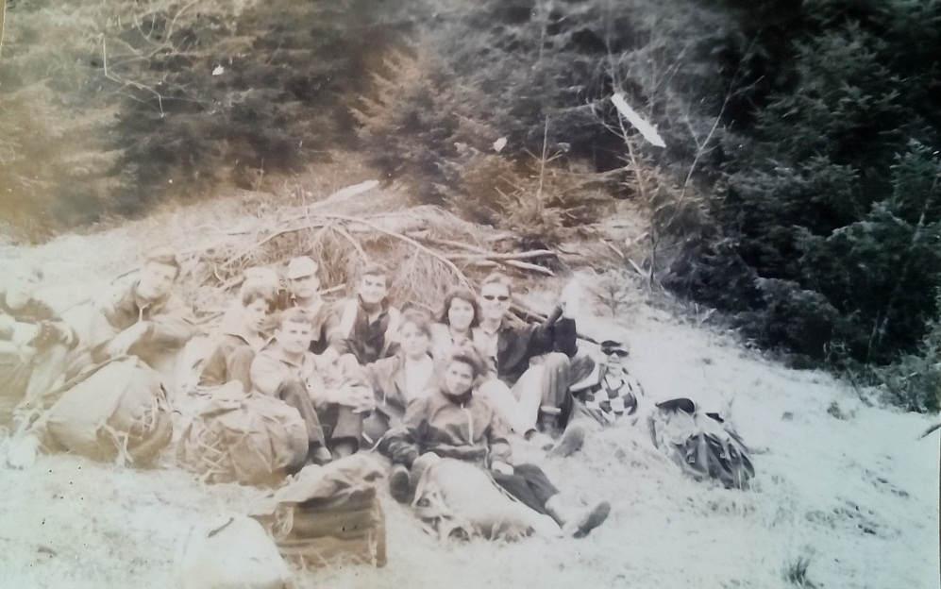
У 1987 р. в Долішньошепітській ЗОШ І-ІІІ ступенів створено історико – краєзнавчий гурток

Slide 5
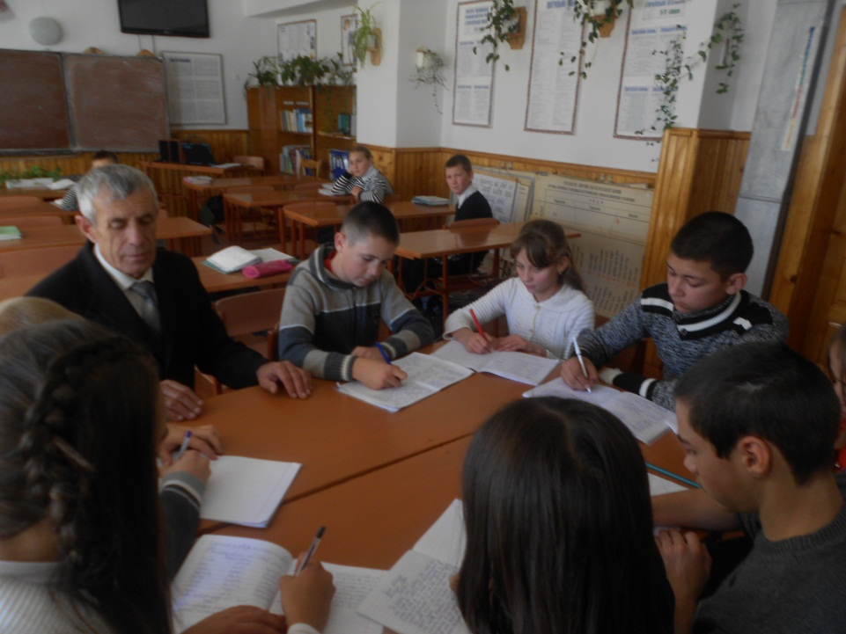
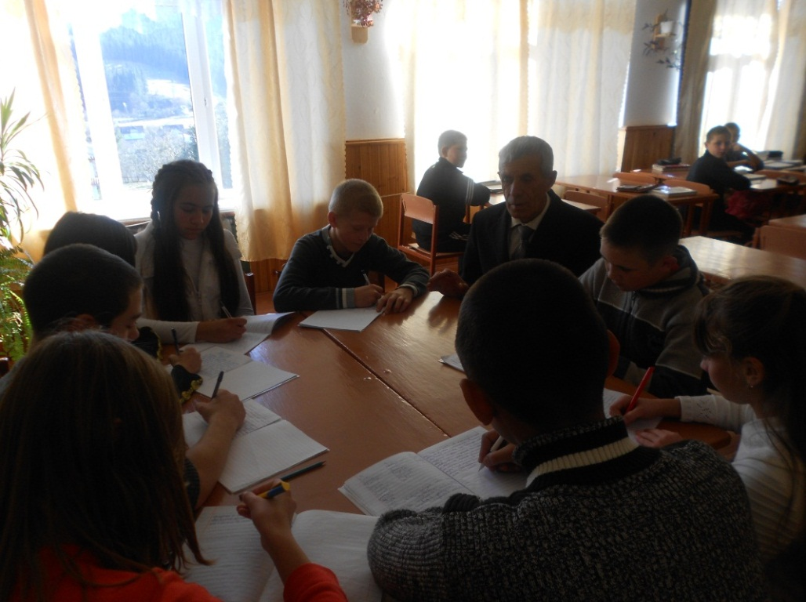
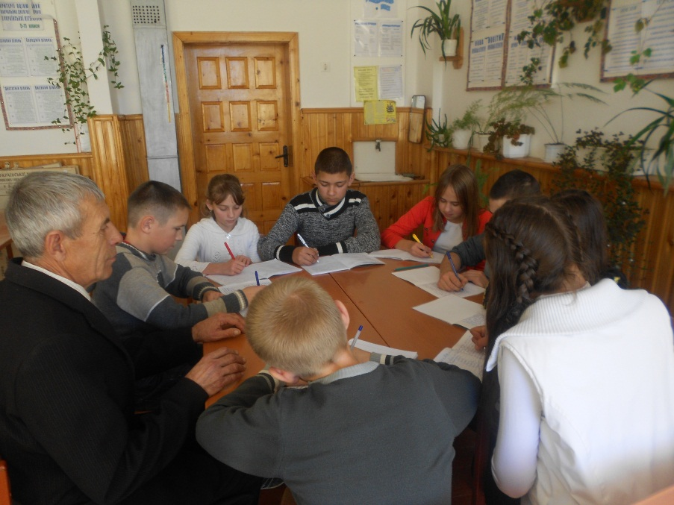
Залучав школярів до вивчення історико-культурної спадщини села
1988 – 1991рр. пошуковий загін взяв участь у Всесоюзній пошуковій операції «Згадаймо всіх поіменно»

Slide 6
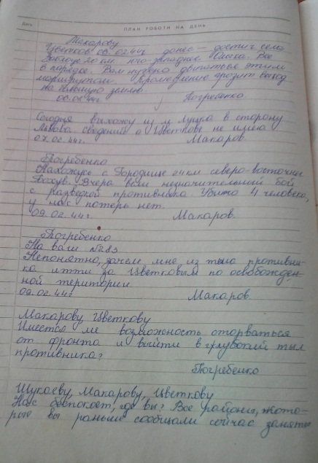
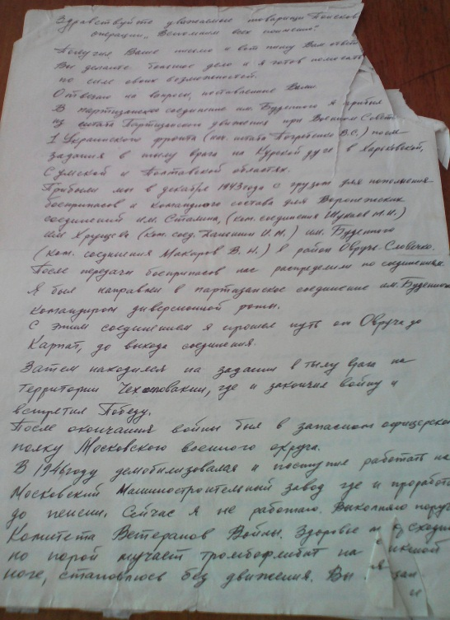
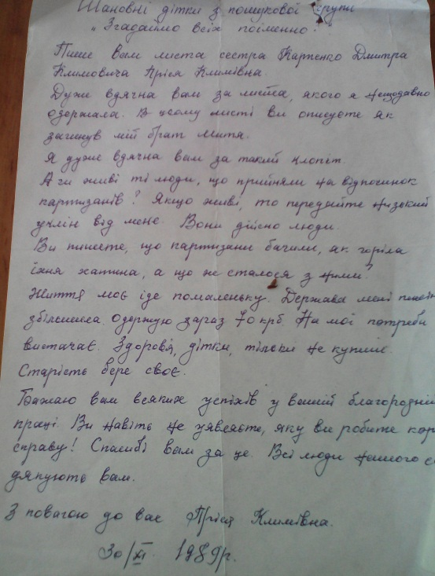
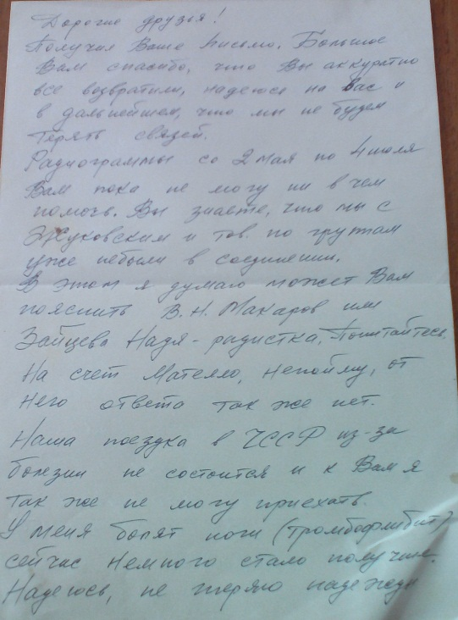
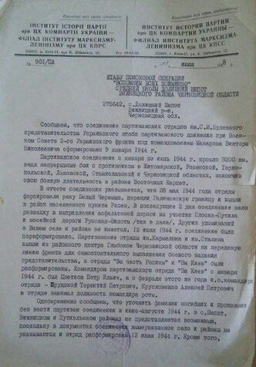
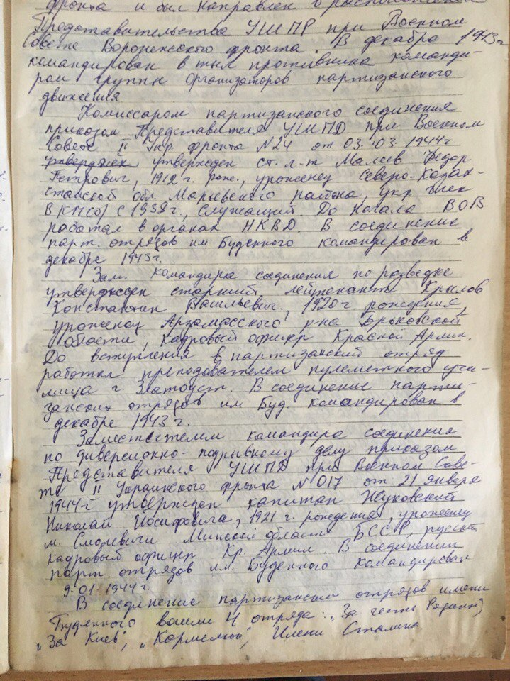
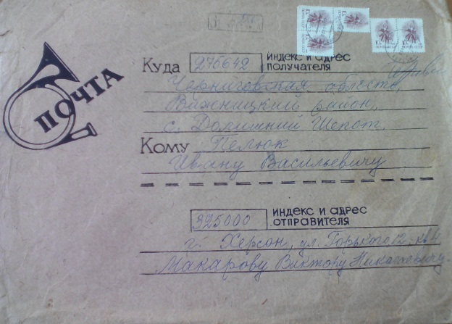
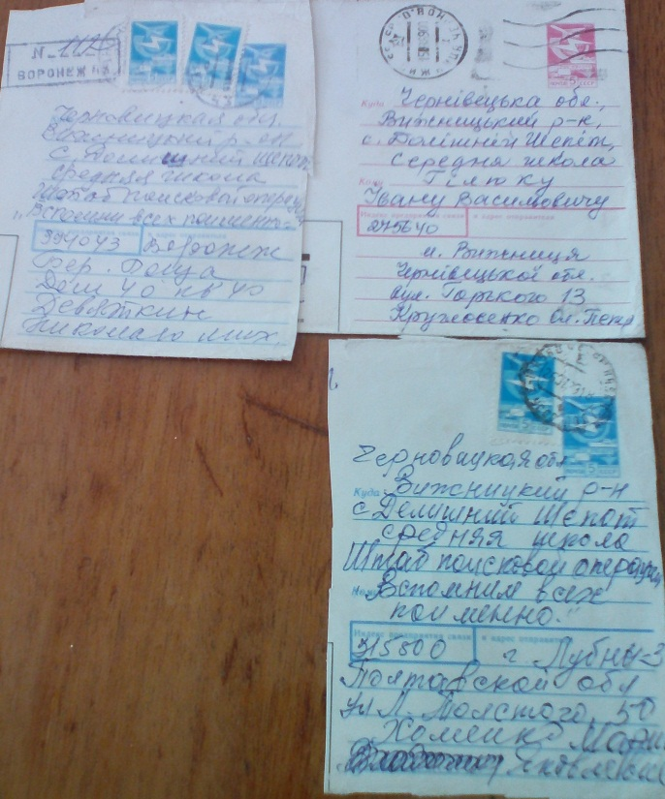
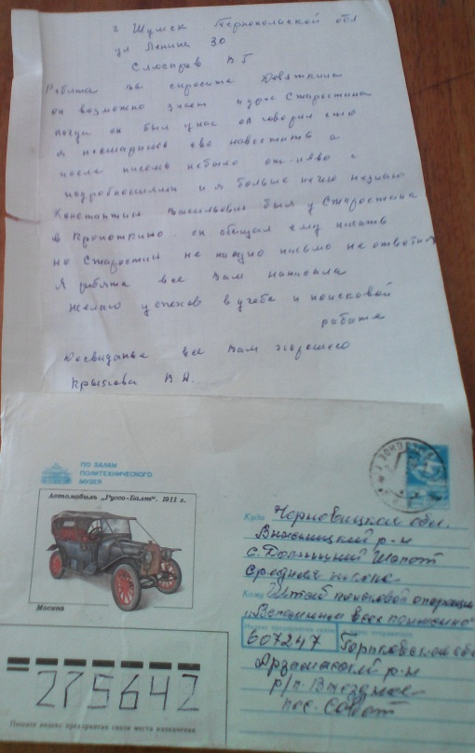
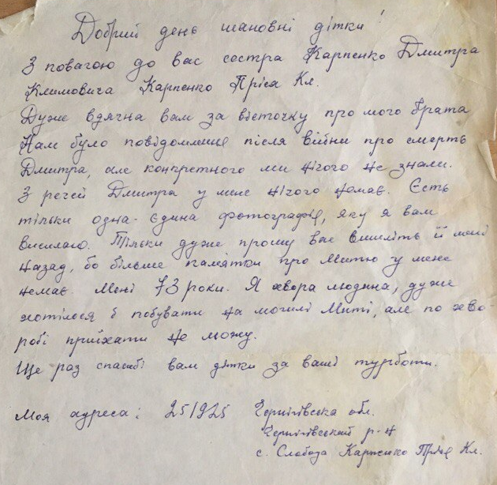
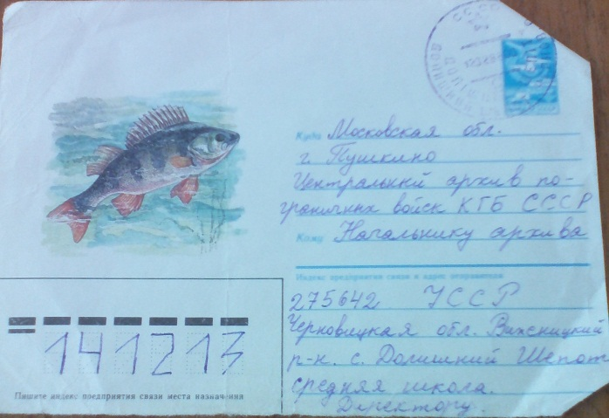

Slide 7
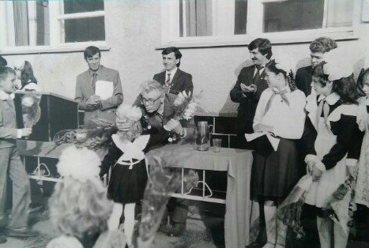
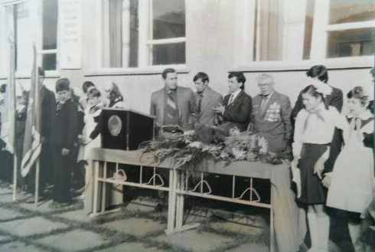
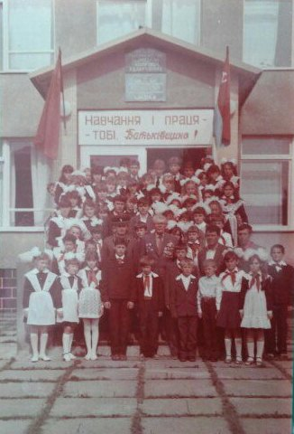
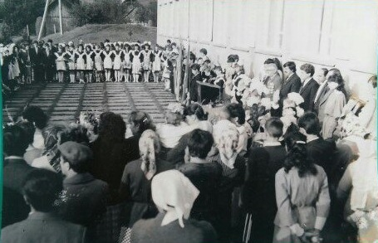
Зустріч з колишнім партизаном М.А.Кирсановим (1988р)

Slide 8
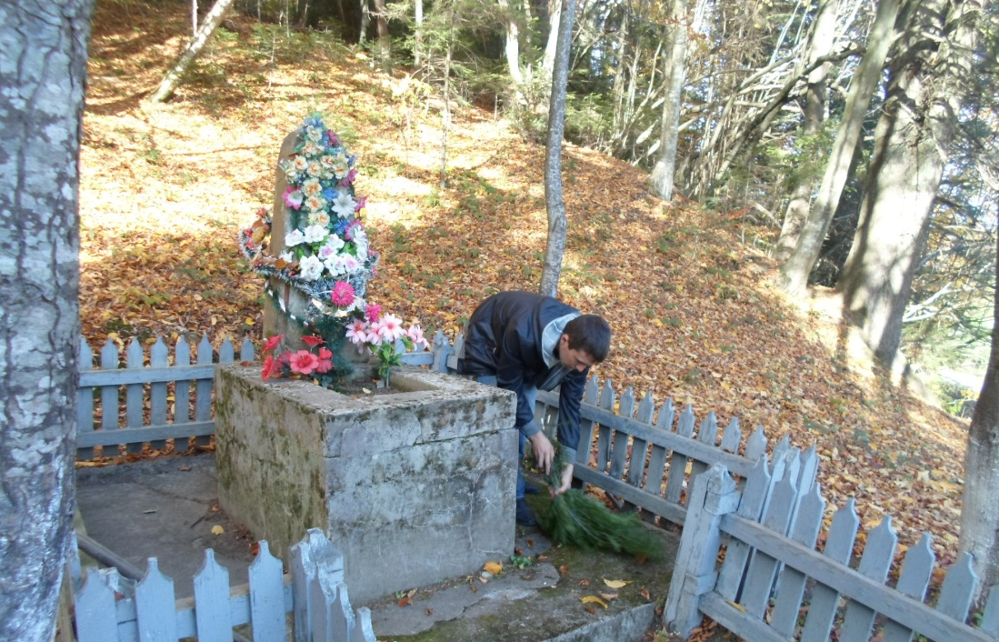
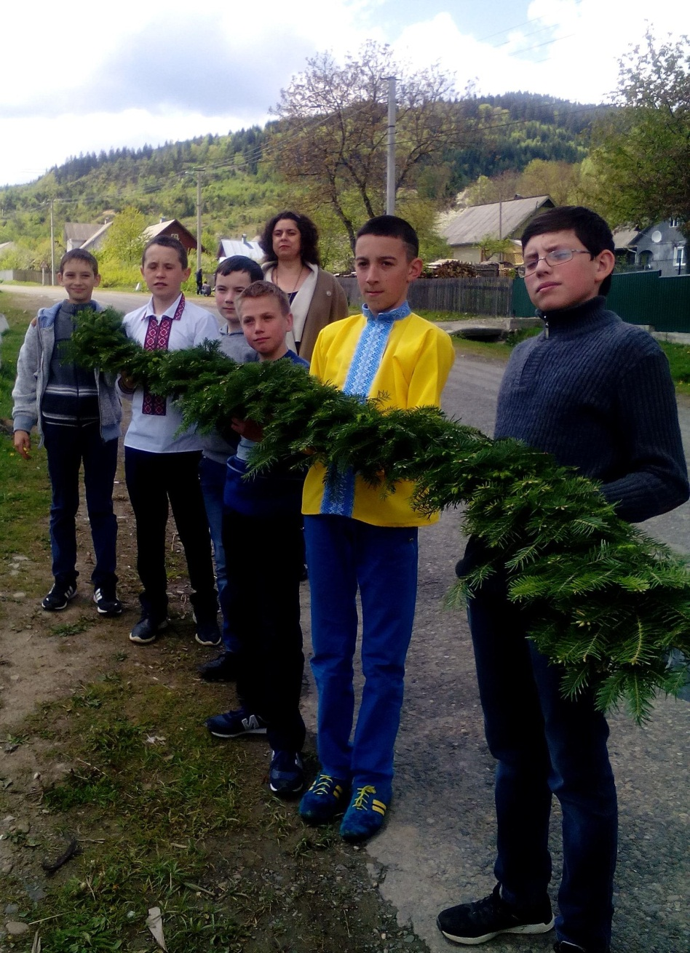
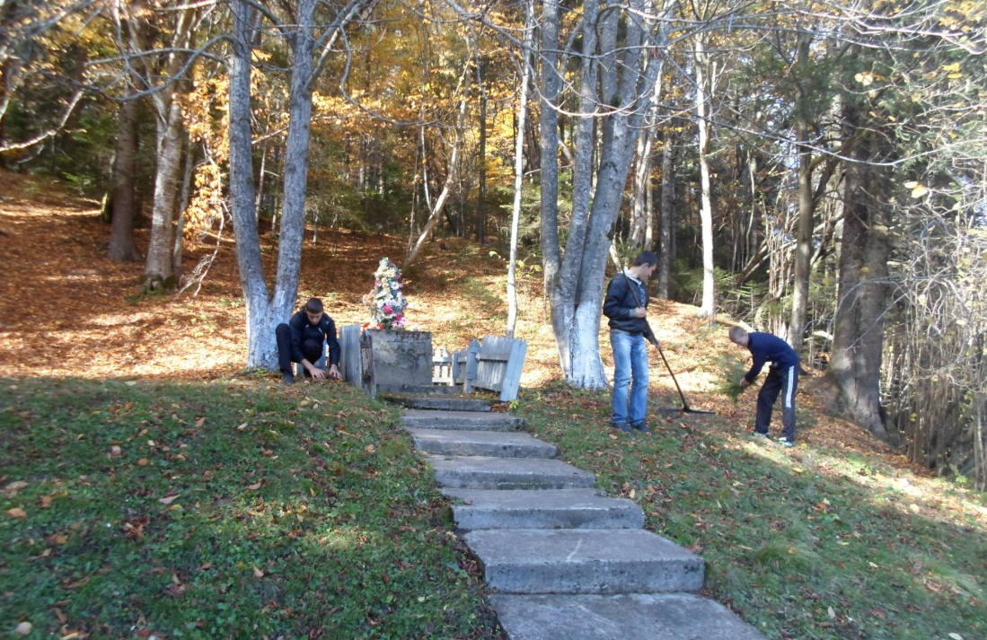
Обеліск загиблих партизан Костюріна і Тихоновського
Урочище «Михайлюків»

Slide 9
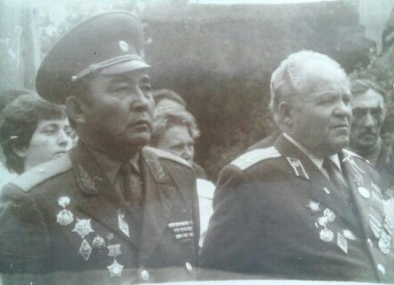
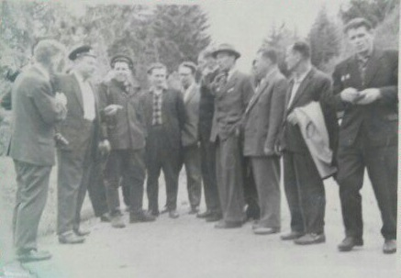
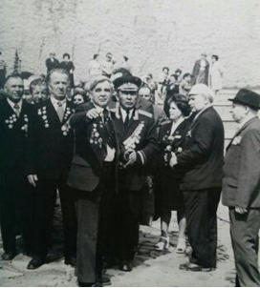
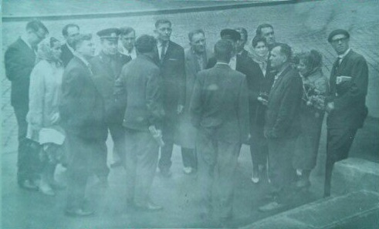
Зустріч з партизанами О.Г.Туралієвим та
С.Д. Овчинниковим
м.Чернівці 1965р.
По місцях бойової слави (Шепіт 1965р.)

Slide 10
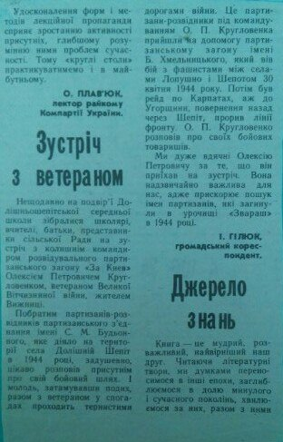
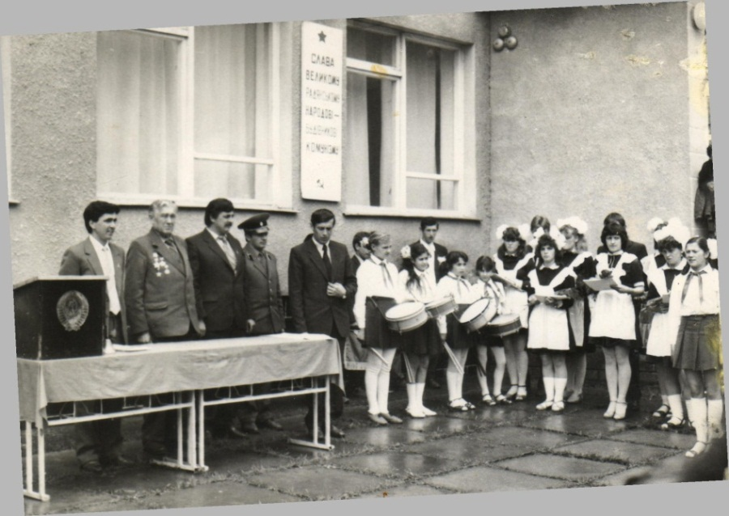
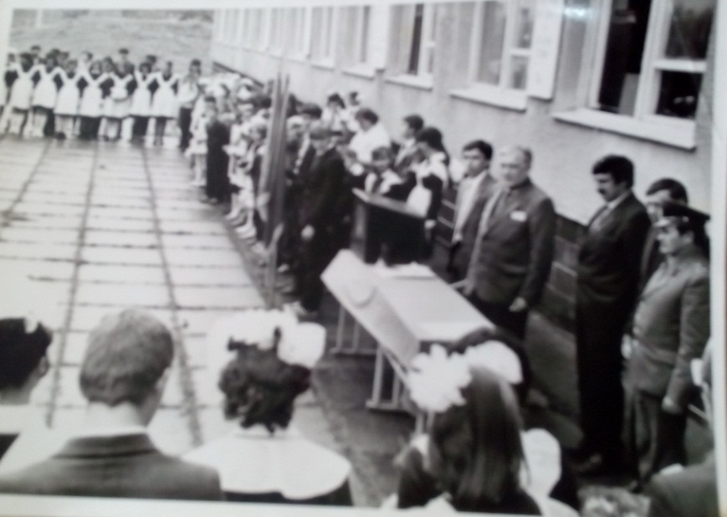
Зустріч з колишнім командиром роти загону «За Київ» О.П.Кругловенком 1989р.

Slide 11
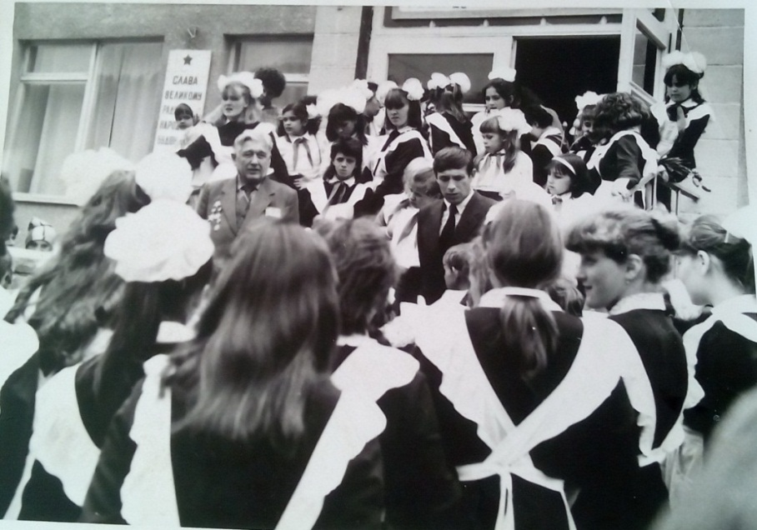
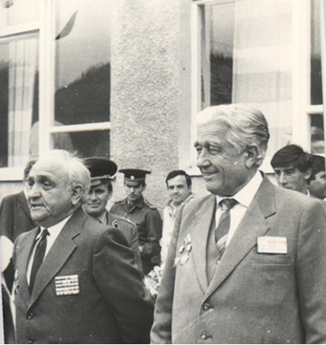
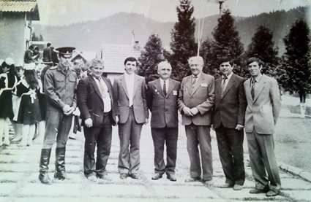
Зустріч з колишніми партизанами О.П.Кругловенком та командиром взводу загону «За Київ» П.В.Бубліковим
1990 рік

Slide 12
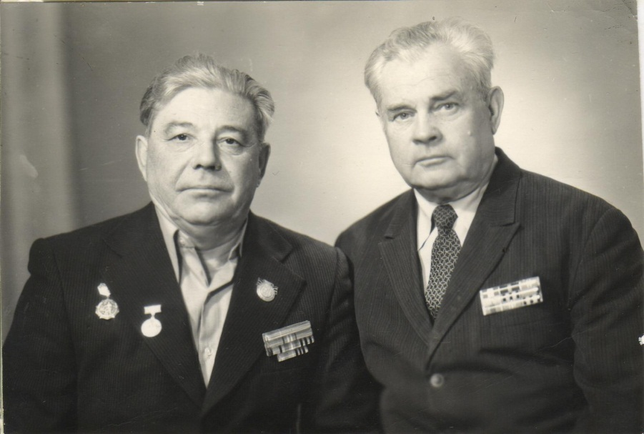
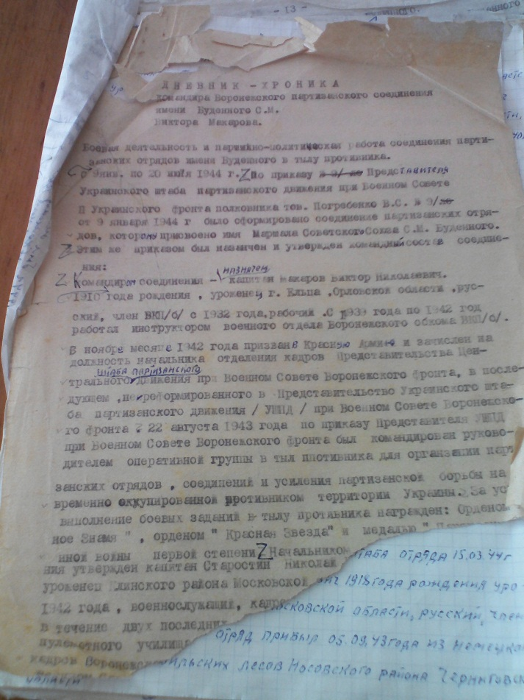
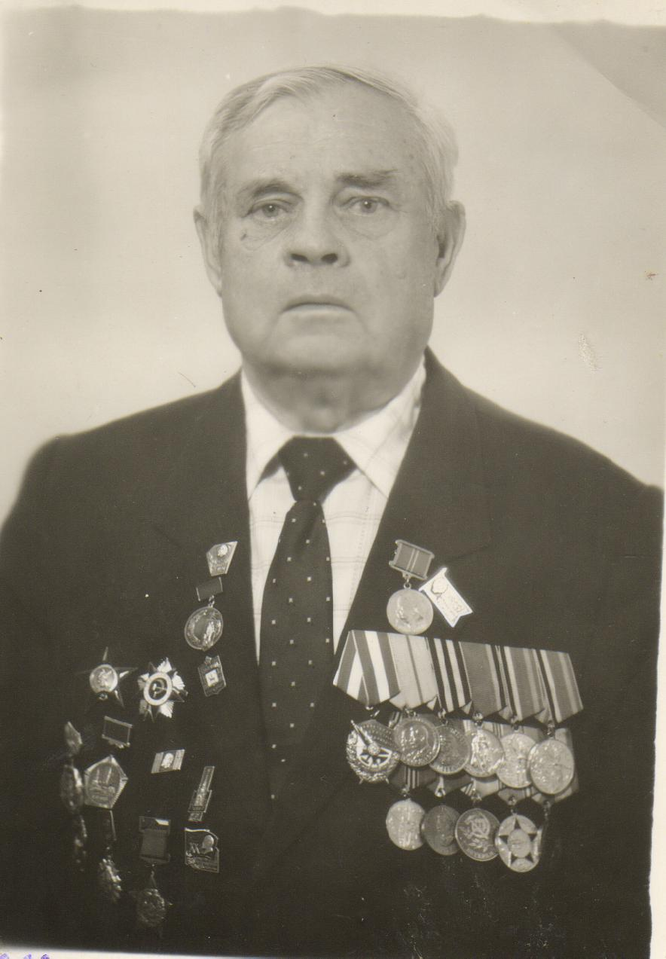
Бубнов і командир партизанського з'єднання ім. С.М. Будьонного В.М.Макаров.
Щоденник - х роніка В.М. Макарова надіслана гуртківцям

Slide 13
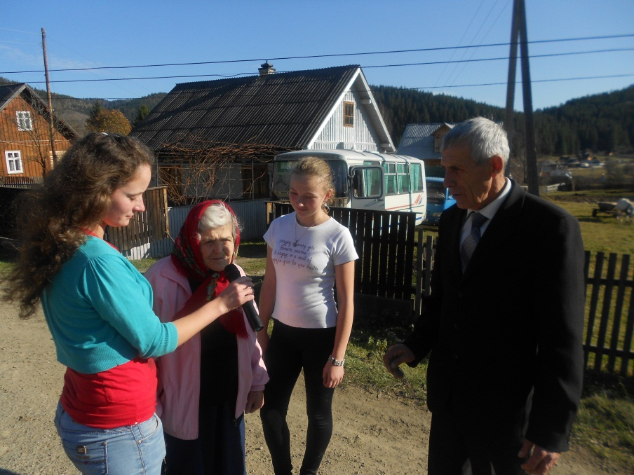
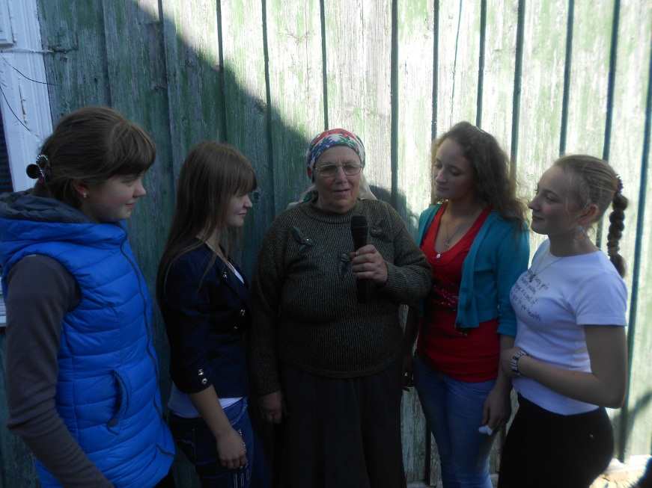
Дослідження діяльності Буковинського Куреня УПА
Збір та систематизація спогадів старожилів села про події 1944 – 1950рр.
2009р.

Slide 14
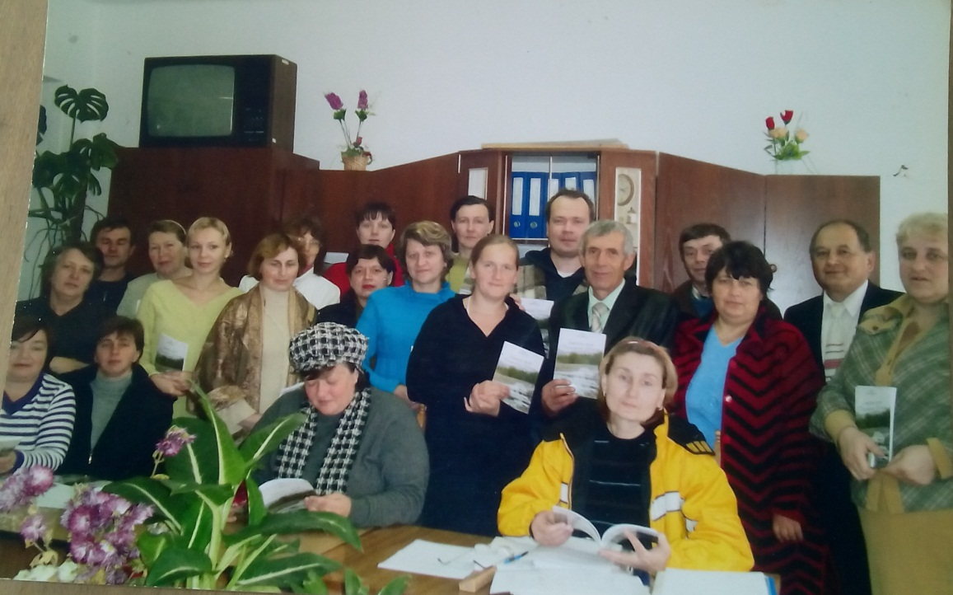
Презентація книги

Slide 15
Зустрічі
з воїнами
АТО

